Slide 1
TRƯỜNG THCS NGÔ GIA TỰ
MÔN: NGỮ VĂN 9

Slide 2
ĐÁP ÁN
Hình ảnh “ Đầu súng trăng treo” được tạo nên nhờ sự liên tưởng thông minh và độc đáo. Đêm khuya về sáng, trăng đang xuống thấp dần và ngang tầm mũi súng, tạo cảm giác đầu súng trăng treo. Cảnh ấy có thể có thật song có thể chỉ là sự liên tưởng bất ngờ do ý thơ lãng mạn để tạo ra một ý nghĩa tượng trưng. ( Mũi súng chờ giặc – chất hiện thực quyết liệt; trăng – chất thơ bay bổng ). Giữa hai hình ảnh tương phản súng và trăng, người đọc vẫn tìm ra được mối quan hệ gần gũi. Súng tượng trưng cho tinh thần chiến đấu bảo vệ cuộc sống tốt đẹp yên lành, trăng tượng trưng cho cái đẹp yên lành ấy.
Hình ảnh “ Đầu súng trăng treo” là biểu tượng cao đẹp của tình đồng đội, đồng chí thiêng liêng. Nó thể hiện rõ nét tư thế chủ động, tinh thần lạc quan, tin tưởng vào chiến thắng, vào tương lai tươi sáng của đất nước, của người chiến sĩ.

Slide 3
Văn bản:
BÀI THƠ VỀ TIỂU ĐỘI XE KHÔNG KÍNH
Phạm Tiến Duật

Slide 4
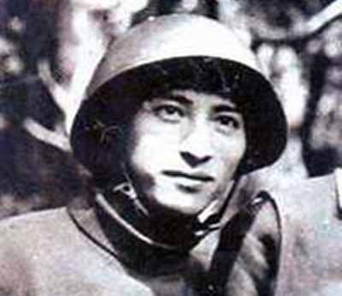
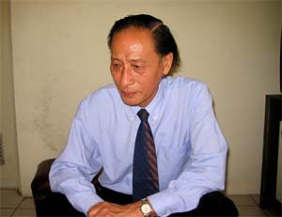
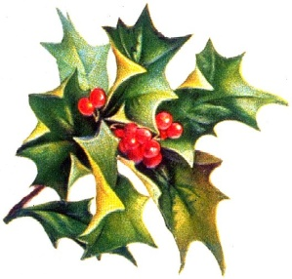
BÀI THƠ VỀ TIỂU ĐỘI XE KHÔNG KÍNH
(Phạm Tiến Duật)
Tác giả
- Phạm Tiến Duật( 1941-2007), quê ở Phú Thọ.
- Ông là gương mặt tiêu biểu cho thế hệ nhà thơ trẻ thời chống Mĩ.
-Thơ ông thường viết về thế hệ trẻ trong kháng chiến chống Mỹ với giọng điệu trẻ trung, sôi nổi, tinh nghịch, sâu sắc.

Slide 5
Phạm Tiến Duật sinh ở huyện Thanh Ba, tỉnh Phú Thọ, Việt Nam. Cha ông là nhà giáo, dạy chữ Hán và tiếng Pháp, còn mẹ làm ruộng, không biết chữ. Ông tốt nghiệp trường Đại học Sư phạm Hà Nội năm 1964, nhưng sau đó không tiếp tục với nghề giáo mà quyết định lên đường nhập ngũ.
- Năm 1964, Mỹ mở rộng chiến tranh ra miền Bắc hòng ngăn chặn sức mạnh hậu phương, bằng sức mạnh không quân đẩy Việt Nam về thời kỳ đồ đá. Lúc này, đất nước rất cần người cầm súng. Đó là lớp sinh viên đầu tiên vào bộ đội. Và rất giản dị, rất bình đẳng, anh sinh viên cũng như người nông dân khoác áo lính, đều là binh nhì.
- Theo tiếng gọi vì miền Nam thân yêu, ông cũng như hàng vạn thanh niên yêu nước đã lên đường chiến đấu. Thoạt đầu, Phạm Tiến Duật là pháo thủ cao xạ pháo; sau đó là chiến sĩ lái xe thuộc Đoàn 559.Trong thời gian này, ông sống và chiến đấu chủ yếu trên tuyến đường Trường Sơn- con đường huyết mạch vận chuyển lương thực, vũ khí…chi viện cho miền Nam. Ở đây, ông mới thấu hiểu và ghi nhận được vẻ đẹp và sức mạnh của thời đại mình qua hình ảnh rất cụ thể của người chiến sĩ lái xe, cô TNXP, người tư lệnh, người mẹ Pa Cô, Vân Kiều…Đây cũng là thời gian ông sáng tác rất nhiều tác phẩm thơ nổi tiếng.

Slide 6
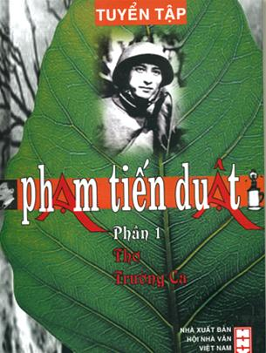
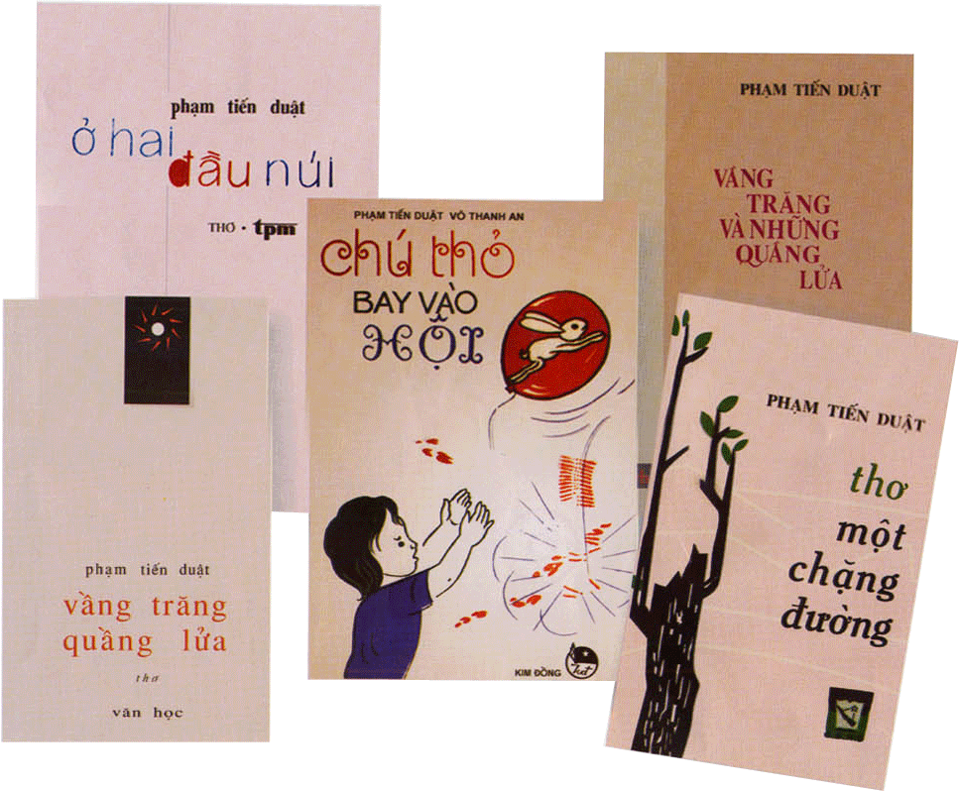
CÁC TÁC PHẨM

Slide 7
2.Tác phẩm: Bài thơ về tiểu đội xe không kính
Hoàn cảnh, xuất xứ :
Bài thơ sáng tác năm 1969, in trong tập thơ “ Vầng trăng quầng lửa”.

Slide 8
Phạm Tiến Duật viết “Bài thơ về tiểu đội xe không kính” khi cuộc kháng chiến chống Mĩ của dân tộc bước vào thời kì quyết liệt. Giặc Mĩ đã mở rộng chiến tranh ra phạm vi toàn quốc. Miền Bắc vừa sản xuất vừa chiến đấu và chi viện cho miền Nam. Tuyến đường Trường Sơn là tuyến đường huyết mạch để cho những chiếc xe vận tải tiến vào miền Nam. Vì vậy nơi đây trở thành “ túi bom, túi đạn” . Nhà thơ sáng tác bài thơ khi ông đang trực tiếp chiến đấu trên đường Trường Sơn.

Slide 9
2.Tìm hiểu chung
Đọc – Hiểu chú thích
b) Tác phẩm
- Hoàn cảnh, xuất xứ : Bài thơ sáng tác năm 1969, in trong tập thơ “ Vầng trăng quầng lửa”.
-Thể loại :
Thơ tự do
- Phương thức biểu đạt :
Biểu cảm kết hợp miêu tả,tự sự.

Slide 10
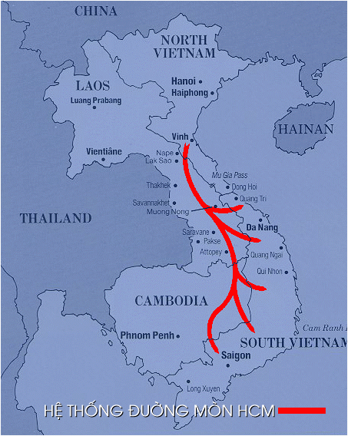
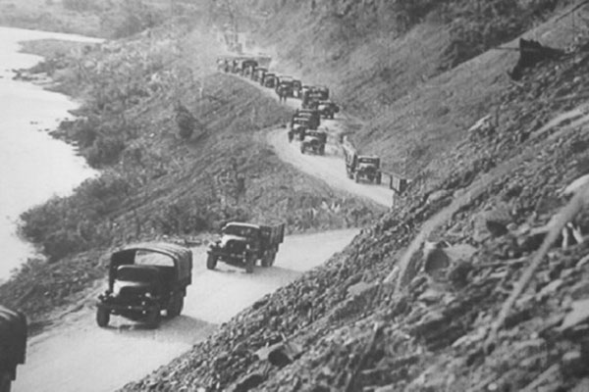
Con đường Trường Sơn huyền thoại

Slide 11
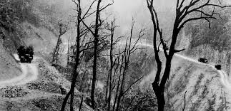
Con đường Trường Sơn huyền thoại
“Đường Trường Sơn - Hồ Chí Minh thực sự ghi vào lịch sử dân tộc ta như một con đường huyền thoại, một kỳ tích của cuộc kháng chiến chống Mỹ, cứu nước, một “kỳ tích của thế kỷ XX”

Slide 12
- Tên gọi Trường Sơn xác định địa danh - dãy Trường Sơn chạy dọc miền Trung, có địa hình hiểm trở nhất Đông Nam Á. Núi cao, rừng rậm nhiệt đới, rất ít dân cư.
- Nhằm chi viện cho chiến trường miền Nam, chính phủ Việt Nam Dân chủ Cộng hòa thành lập đoàn 559 để xây dựng đường Trường Sơn với 440 người, mang phiên hiệu Tiểu đoàn giao liên D301 do Thượng tá Võ Bẩm (sau này là Thiếu tướng) chỉ huy

Slide 13
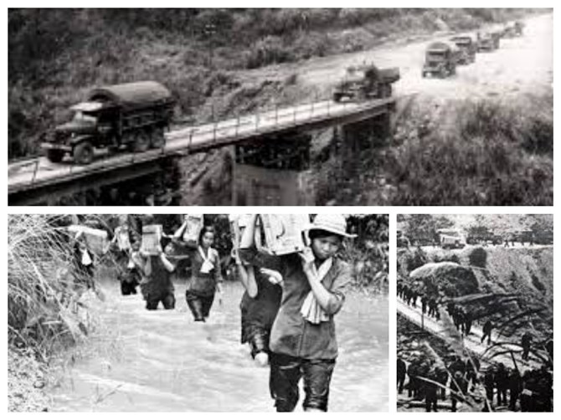
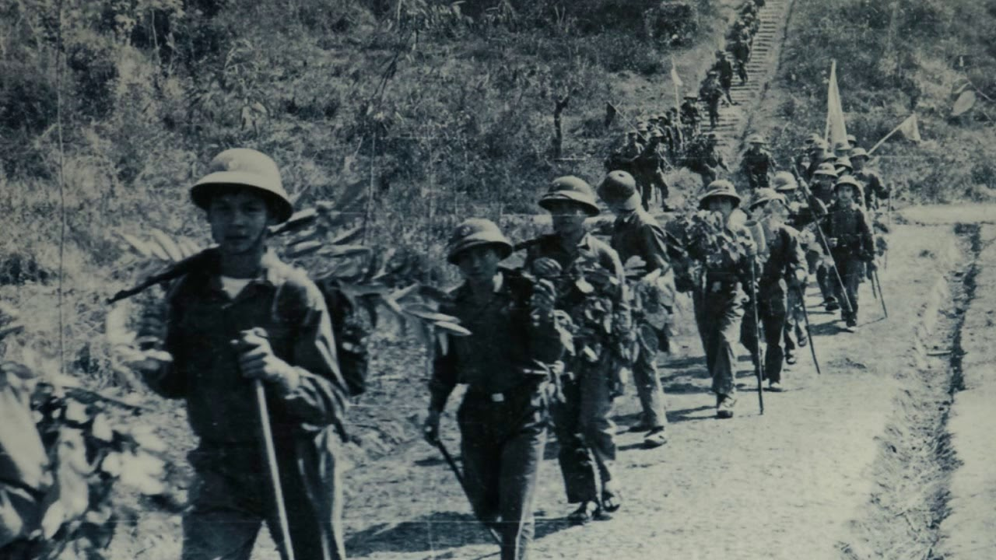

Slide 14
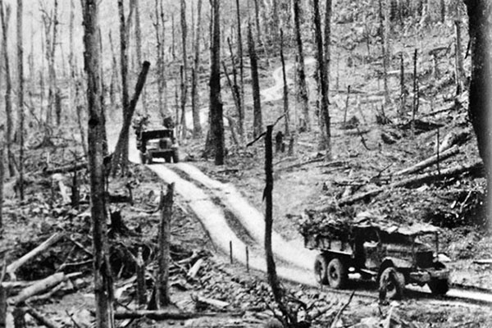
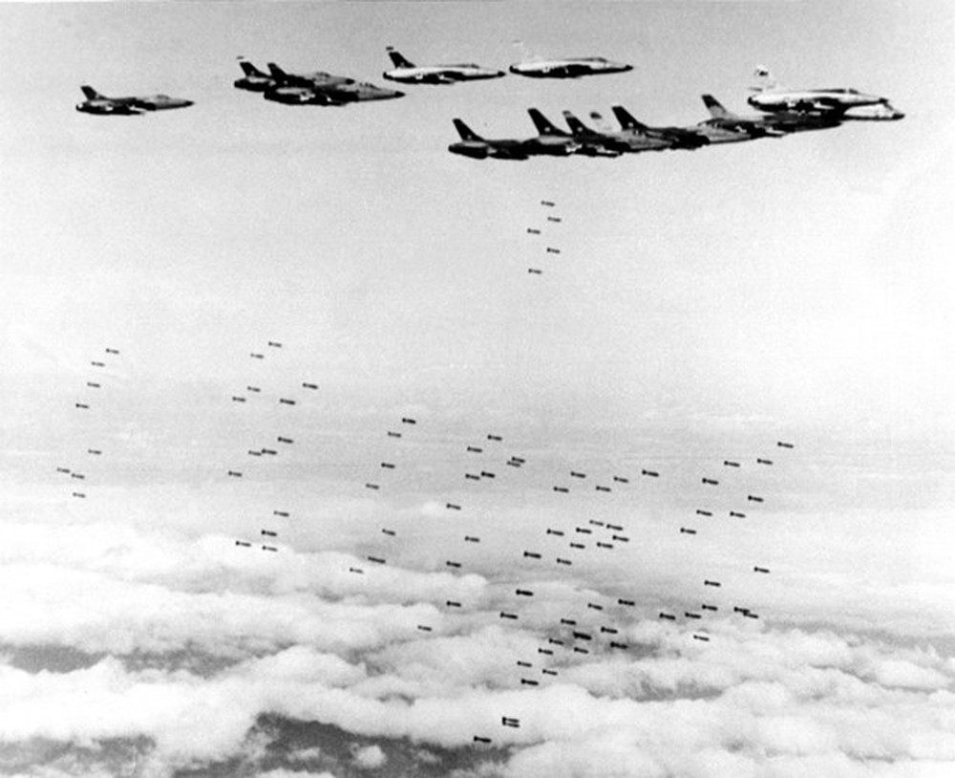
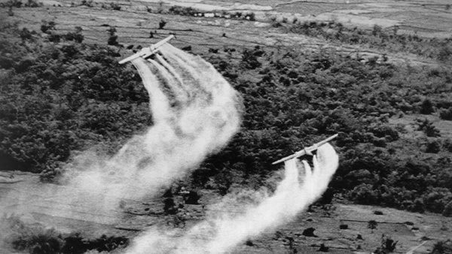
- Từ năm 1965 đến năm 1972, Mỹ huy động hơn 730.000 lượt máy bay, đánh phá hơn 150.000 trận, ném xuống đường Trường Sơn gần 4 triệu tấn bom đạn ( gấp 20 lần quả bom nguyên tử mà Mỹ ném xuống Hiroshima năm 1945 )

Slide 15
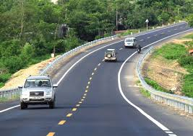
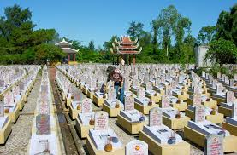
Con đường Trường Sơn ngày nay
Nghĩa trang liệt sĩ Trường Sơn

Slide 16
BÀI THƠ VỀ TIỂU ĐỘI XE KHÔNG KÍNH
(Phạm Tiến Duật)
Không có kính không phải vì xe không có kính
Bom giật bom rung kính vỡ đi rồi
Ung dung buồng lái ta ngồi,
Nhìn đất, nhìn trời, nhìn thẳng.
Không có kính, ừ thì ướt áo
Mưa tuôn mưa xối như ngoài trời
Chưa cần thay, lái trăm cây số nữa
Mưa ngừng, gió lùa mau khô thôi.
Những chiếc xe từ trong bom rơi
Đã về đây họp thành tiểu đội
Gặp bạn bè suốt dọc đường đi tới
Bắt tay qua cửa kính vỡ rồi.
Nhìn thấy gió vào xoa mắt đắng
Nhìn thấy con đường chạy thẳng vào tim
Thấy sao trời và đột ngột cánh chim
Như sa như ùa vào buồng lái.
Bếp Hoàng Cầm ta dựng giữa trời
Chung bát đũa nghĩa là gia đình đấy
Võng mắc chông chênh đường xe chạy
Lại đi, lại đi trời xanh thêm.
Không có kính, ừ thì có bụi,
Bụi phun tóc trắng như người già
Chưa cần rửa, phì phèo châm điếu thuốc
Nhìn nhau mặt lấm cười ha ha.
Không có kính, rồi xe không có đèn,
Không có mui xe, thùng xe có xước,
Xe vẫn chạy vì miền Nam phía trước:
Chỉ cần trong xe có một trái tim.

Slide 17
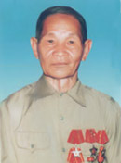
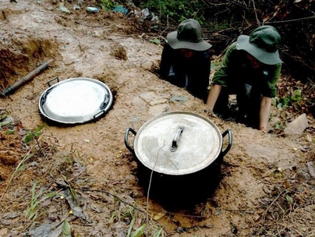
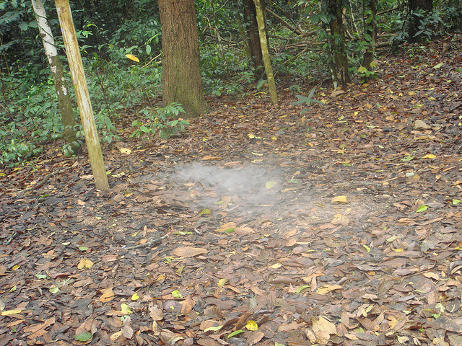
Bếp Hoàng Cầm ta dựng giữa trời

Slide 18
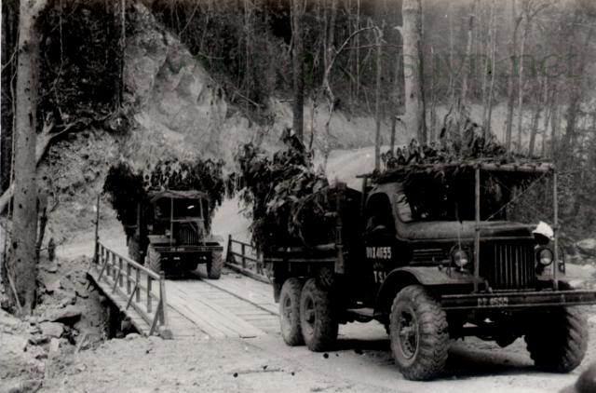
Nhan đề bài thơ:
Bài thơ về tiểu đội xe không kính
Tôi phải thêm “ Bài thơ về…”, để báo trước cho mọi người biết rằng là tôi viết thơ, chứ không phải một khúc văn xuôi. Bài thơ về tiểu đội xe không kính là cách đưa chất liệu văn xuôi vào thơ, những câu thơ “đặc” văn xuôi được kết hợp lại trong một cảm hứng chung.

Slide 19
Nhan đề bài thơ
Khác lạ, độc đáo
“Xe không kính’’
Là hình ảnh xuyên suốt toàn bài
Sự gắn bó, am hiểu hiện thực đời sống chiến tranh.
“Bài thơ”: Chất thơ toát lên từ hiện thực khốc liệt ấy.
➔ Bài thơ không phải chỉ viết về những chiếc xe không kính, viết về hiện thực khốc liệt của chiến tranh mà chủ yếu khai thác chất thơ vút lên từ hiện thực ấy, chất thơ của tuổi trẻ Việt Nam vượt lên những khắc nghiệt của chiến tranh.

Slide 20
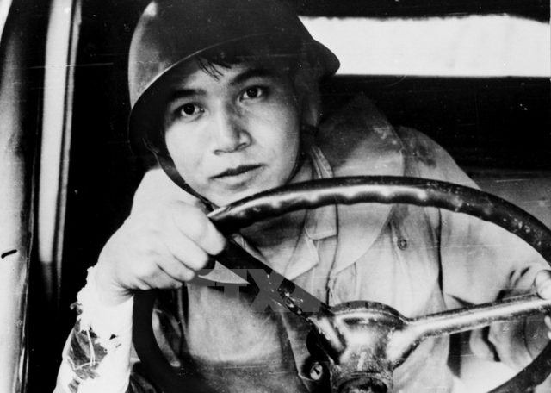
Bài thơ về tiểu đội xe không kính
B
à
ơ
i xe kh
v
ề
ti
ể
u
đ
ộ
ô
ng k
í
nh
Hình ảnh những chiếc xe không kính
Hình ảnh người lính lái xe Trường Sơn

Slide 21
Bố cục: 3 phần
Tư thế hiên ngang ra trận của
những người lính lái xe tiểu đội
xe không kính.
2 khổ đầu
Tinh thần dũng cảm, lạc quan
của những người lính
4 khổ tiếp theo
Ý chí quyết tâm chiến đấu vì
miền Nam
Khổ cuối

Slide 22
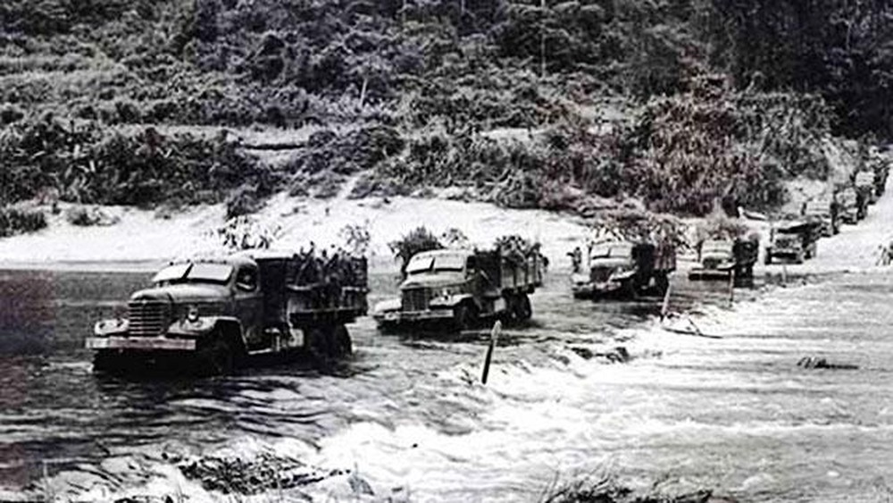
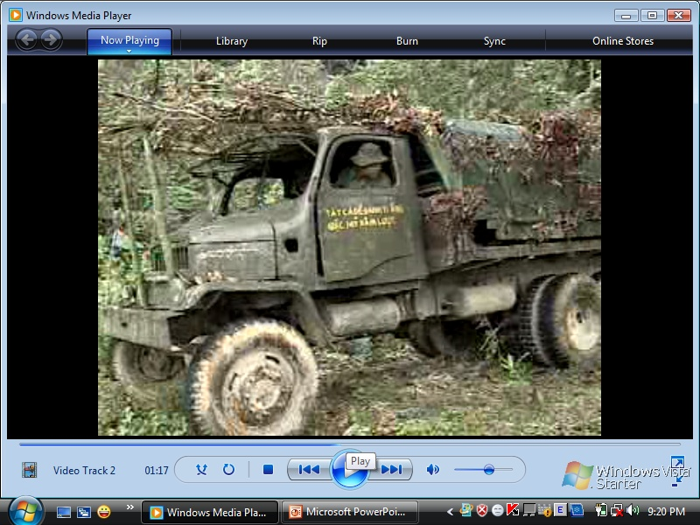
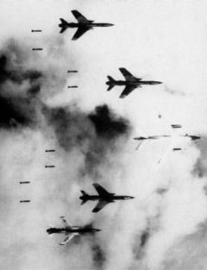
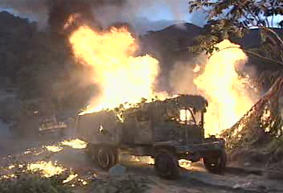
Không có kính không phải vì xe không có kính
Bom giật bom rung kính vỡ đi rồi
Không có kính, rồi xe không có đèn,
Không có mui xe, thùng xe có xước,

Slide 23
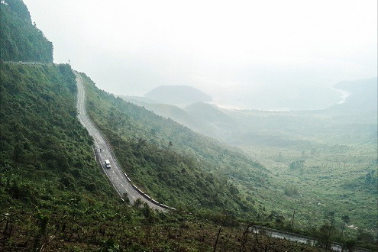
2. Hình ảnh những chiếc xe không kính
- Xe: Không kính, không đèn, không mui, thùng xe bị xước.
- Nguyên nhân : "Bom giật, bom rung kính vỡ đi rồi"
- Tên gọi Trường Sơn xác định địa danh - dãy Trường Sơn chạy dọc miền Trung, có địa hình hiểm trở nhất Đông Nam Á. Núi cao, rừng rậm nhiệt đới, rất ít dân cư.
- Nhằm chi viện cho chiến trường miền Nam, chính phủ Việt Nam Dân chủ Cộng hòa thành lập đoàn 559 để xây dựng đường Trường Sơn với 440 người, mang phiên hiệu Tiểu đoàn giao liên D301 do Thượng tá Võ Bẩm (sau này là Thiếu tướng) chỉ huy

Slide 24
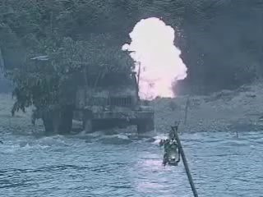
Kh
ô
ng c
ó
k
í
nh
kh
ô
ng ph
ả
i
v
ì
xe
kh
ô
ng c
ó
k
í
nh
Bom
gi
ậ
t
, bom
rung
k
í
nh
v
ỡ
đ
i r
ồ
i
C
â
u th
ng
ơ
g
ầ
n v
ă
n xu
ô
i, gi
ọ
ng ngang t
à
ng, l
ý
s
ự
v
ớ
i nh
đ
mạ
nh
ữ
ộ
ng t
ừ
ả
u
Gi
i th
í
N
ê
đư
c ho
à
n c
ả
nh ho
ch, thanh minh l
c xe
ợ
ạ
t
ý
chiế
do khi
ủ
ng c
a nh
ữ
ng chi
í
nh.
ộ
ế
c xe.
kh
ng k
ô
đ

Slide 25
2. Hình ảnh những chiếc xe không kính
- Xe: Không kính, không đèn, không mui, thùng xe bị xước.
- Nguyên nhân : "Bom giật, bom rung kính vỡ đi rồi"
* Nghệ thuật:
+ Câu thơ đậm chất văn xuôi.
+ Cấu trúc theo hình thức hỏi – đáp, giọng phóng túng hồn nhiên,
+ Bút pháp tả thực, điệp ngữ, liệt kê, động từ mạnh.
=> Làm nổi bật hình ảnh những chiếc xe không kính bị bom đạn tàn phá vẫn băng ra chiến trường. Đồng thời tái hiện chân thực sự tàn phá ác liệt của bom đạn trong chiến tranh

Slide 26
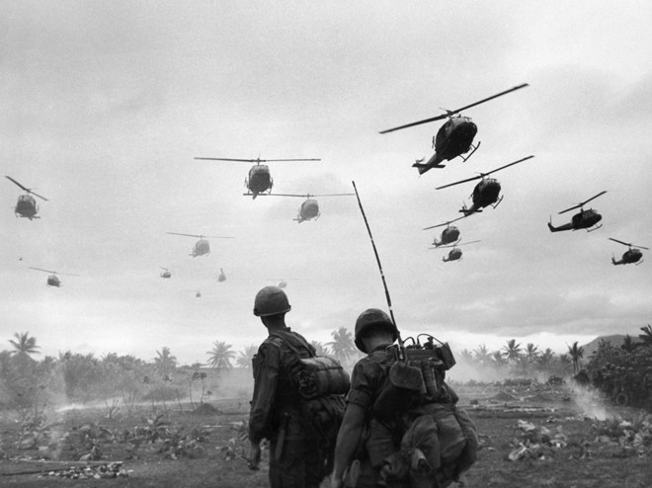
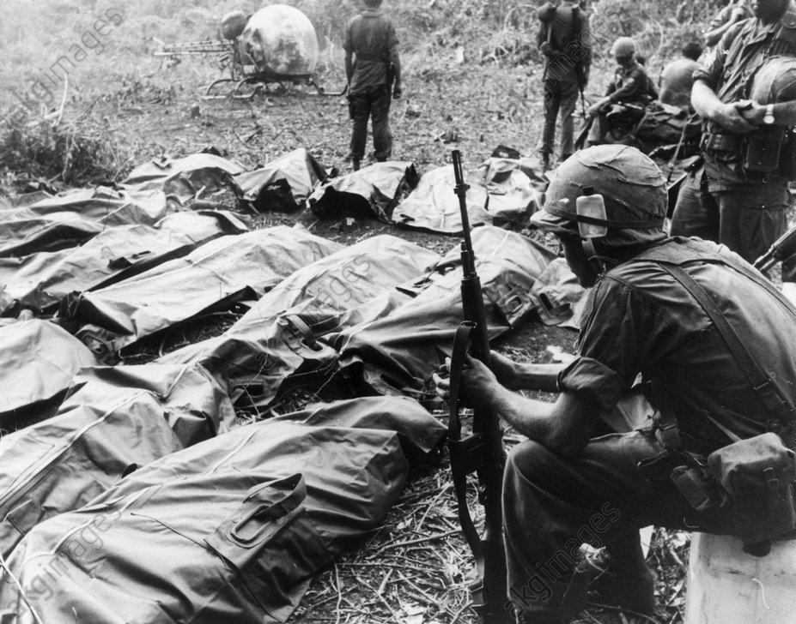
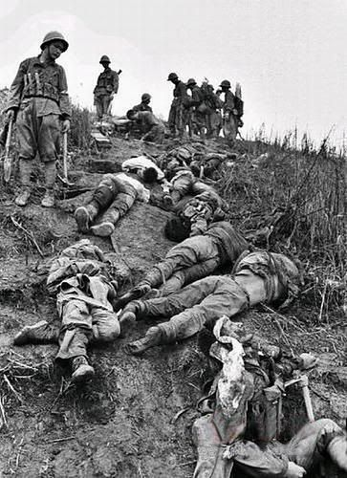
Hiện thực cuộc chiến năm 1969

Slide 27
Thảo luận
Nhóm 1:Tìm những câu thơ miêu tả tư thế ung dung, hiên ngang của người lính lái xe và bút pháp nghệ thuật được sử dụng trong những câu thơ đó?
Nhóm 2: Tìm những câu thơ miêu tả tinh thần, thái độ bất chấp khó khăn gian khổ của người lính lái xe. Bút pháp nghệ thuật được sử dụng?
Nhóm 3: Tìm những câu thơ miêu tả của tình đồng chí đồng đội gắn bó, chia ngọt sẻ bùi. Bút pháp nghệ thuật được sử dụng?
Nhóm 4: Tìm những câu thơ miêu tả ý chí quyết tâm chiến đấu, giải phóng miền Nam của người lính lái xe. Bút pháp nghệ thuật được sử dụng?

Slide 28
BÀI THƠ VỀ TIỂU ĐỘI XE KHÔNG KÍNH
2. Hình ảnh những chiến sĩ lái xe
(Phạm Tiến Duật)
*Tư thế
Ung dung buồng lái ta ngồi,
Nhìn đất, nhìn trời, nhìn thẳng.
Nhìn thấy gió vào xoa mắt đắng
Nhìn thấy con đường chạy thẳng vào tim
Thấy sao trời và đột ngột cánh chim
Như sa như ùa vào buồng lái.
- … ung dung …
- Nhìn  đất, trời, thẳng
gió … xoa mắt …
con đường …
sao trời, cánh chim

Slide 29
BÀI THƠ VỀ TIỂU ĐỘI XE KHÔNG KÍNH
(Phạm Tiến Duật)
2. Hình ảnh những chiến sĩ lái xe
b. Tinh thần, thái độ
- Điệp cấu trúc, giọng thơ ngang tàng, nghịch ngợm, hình ảnh độc đáo :
✦ Tinh thần lạc quan, dũng cảm, bất chấp khó khăn, coi thường gian khổ, hiểm nguy.
- … ừ thì có bụi ...
- … cười ha ha.
- … ừ thì ướt áo..
-… gió lùa khô mau thôi.

Slide 30
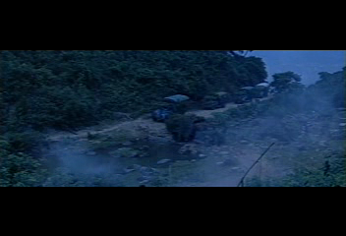
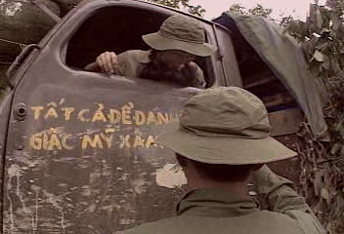
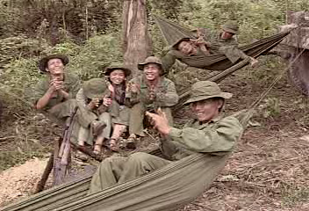
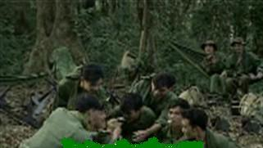
BÀI THƠ VỀ TIỂU ĐỘI XE KHÔNG KÍNH
(Phạm Tiến Duật)
2. Hình ảnh những chiến sĩ lái xe:
c. Tình đồng đội
Tình đồng chí gắn bó keo sơn, yêu thương, chia sẻ , cùng chung lí tưởng.
+ Gặp bè bạn suốt dọc đường đi tới
Bắt tay qua cửa kính vỡ rồi …
+ Bếp Hoàng Cầm ta dựng giữa trời
Chung bát đũa nghĩa là gia đình đấy
+ Võng mắc chông chênh đường xe chạy...

Slide 31
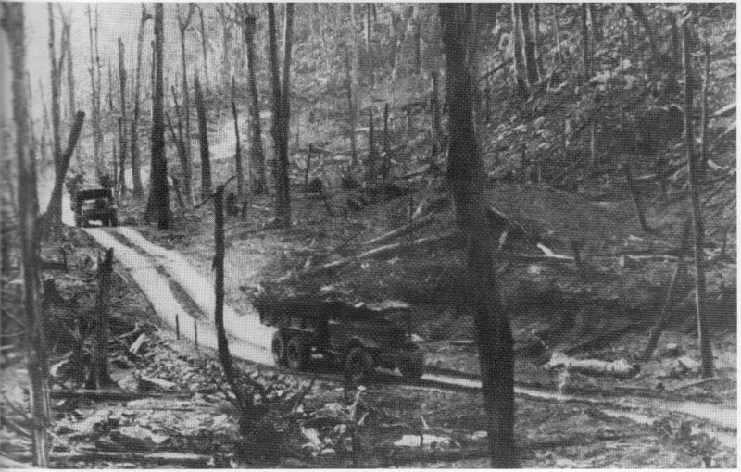
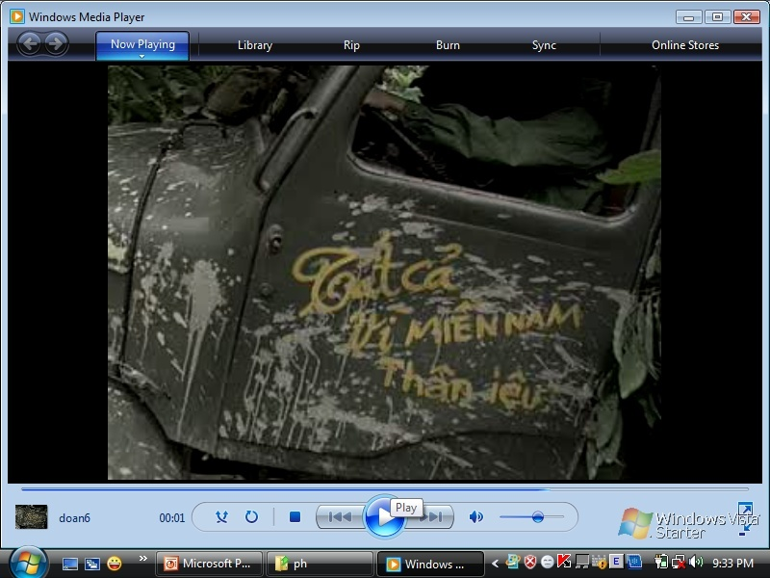
BÀI THƠ VỀ TIỂU ĐỘI XE KHÔNG KÍNH
(Phạm Tiến Duật)
2. Hình ảnh những chiến sĩ lái xe:
d. Ý chí chiến đấu
- “ …một trái tim” là một biểu tượng đa nghĩa, sử dụng phép hoán dụ .
✦ Khát vọng giải phóng miền Nam, thống nhất đất nước.
Xe vẫn chạy vì miền Nam phía trước: Chỉ cần trong xe có một trái tim.

Slide 32
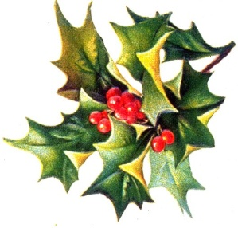
BÀI THƠ VỀ TIỂU ĐỘI XE KHÔNG KÍNH
Nghệ thuật
Đậm chất hiện
thực, nhiều câu
văn xuôi, giọng
điệu ngang tàng,
tinh nghịch,
hình ảnh
thơ độc đáo
Hình ảnh những
chiếc xe không kính
Hình ảnh những
người chiến sĩ lái xe
Tư thế
ung
dung
hiên
ngang
Tinh thần
bất chấp
hiểm nguy
dũng
cảm
lạc quan
Tình cảm
đồng đội
gắn bó,
yêu
thương
sôi nổi
Ý chí
quyết
tâm
vì miền
Nam

Slide 33
So sánh hai bài thơ: Đồng chí và Bài thơ về tiểu đội xe không kính
Điểm chung
Nét riêng
- Cùng phải chịu những khó khăn gian khổ ở chiến trường.
- Cùng có ý chí, nghị lực, niềm tin, lí tưởng và tinh thần yêu nước; có tình đồng chí, đồng đội gắn bó, keo sơn.
Đồng chí
Bài thơ về tiểu đội xe không kính
Những người nông dân mặc áo lính, thời kì đầu cuộc kháng chiến chống pháp với vẻ đẹp, giản dị, tình cảm chân thành, chất phác, mà sâu sắc.
Những chiến sĩ lái xe trong thời kì chống Mĩ, trẻ trung hồn nhiên, hóm hỉnh, tươi tắn, ngang tàng, dũng cảm

